Slide 1




STREAMING DE FILMES
Arthur Rodrigues de Lima

Slide 2

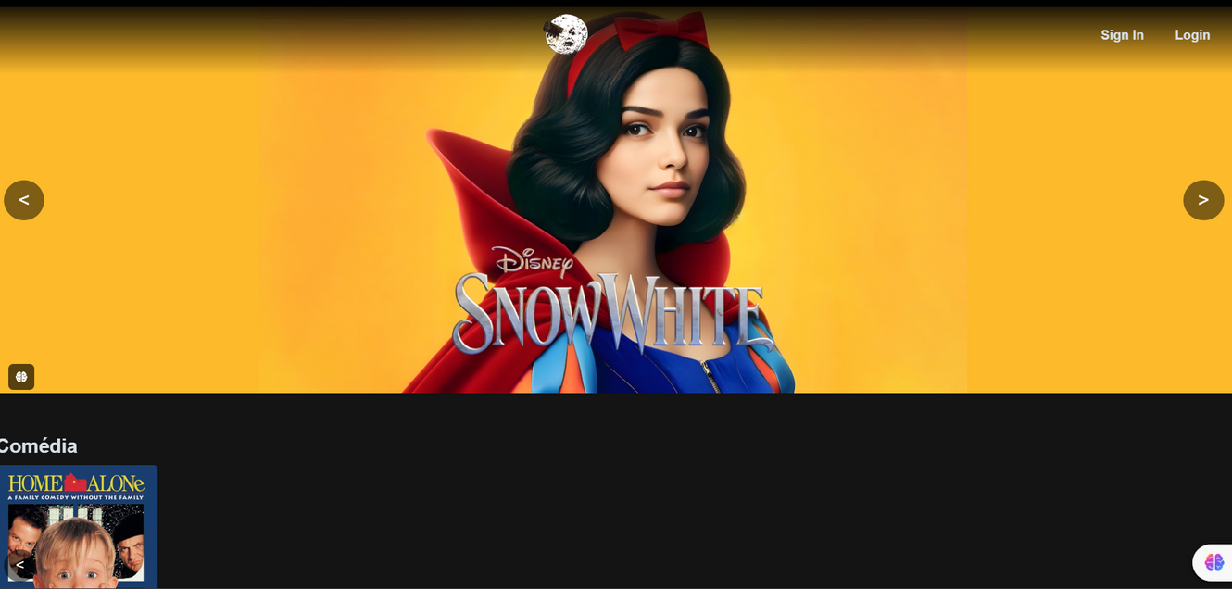
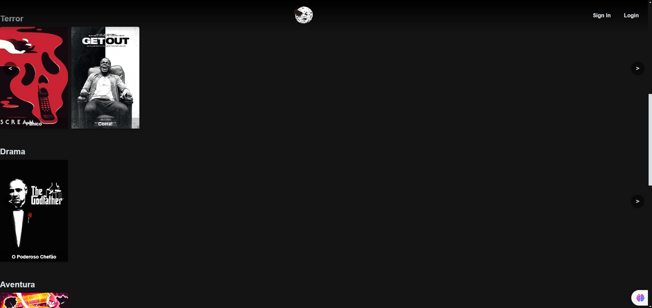
PAGINA INICIAL

Slide 3

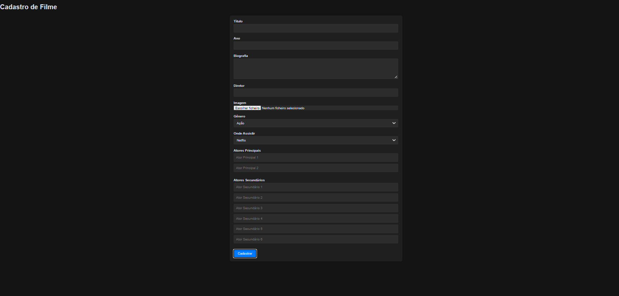

PAGINA DE CADASTRO

Slide 4

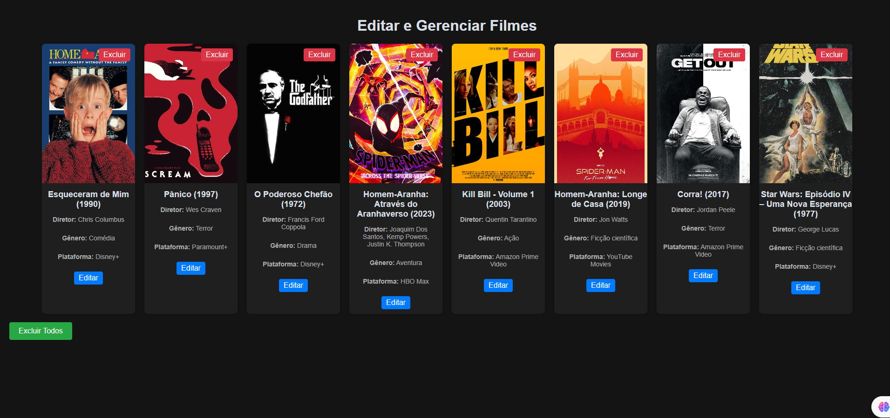
PAGINA DE EDIÇÃO

Slide 5

